Slide 1
2018년 2학기 자료구조 및 설계 #10 : Huffman 코드 2018. 11. 19

Slide 2
실습 개요
Huffman 코드를 구현하고, 문장 인코딩을 진행해본다.

Slide 3
Huffman 코드
문자의 출현 빈도나 확률 정보를 사용하는 인코딩 알고리즘
자주 나타나는 문자일 수록 짧은 이진 코드로 인코딩 됨
가장 짧은 이진 코드로 인코딩 됨 = 문서가 압축되어 표현

Slide 4
Huffman 코드
Huffman 코드의 생성 과정
다음 과정을 통해 진행
입력 문자에 대한 빈도를 계산
우선순위 큐를 사용하여 (문자 – 빈도) 쌍을 저장
가장 작은 값을 가지는 두 쌍을 꺼내 허프만 트리로 합병
Root로부터 해당하는 문자의 leaf 경로를 탐색하며 인코딩 진행 왼쪽 자식으로 향할 경우 0으로, 오른쪽 자식으로 향할 경우 1으로 인코딩

Slide 5
Huffman 코드
Huffman 코드의 생성 과정
문자열 aaabrbacard를 Huffman 코드를 사용하여 압축
10
④
③
5
②
3
①
2
a : 5
b : 2
c : 1
d : 1
r : 1

Slide 6
Huffman 코드
Huffman 코드의 생성 과정
문자열 aaabrbacard를 Huffman 코드를 사용하여 압축
10
1
5
1
3
0
1
0
0
2
0
1
a : 5
b : 2
c : 1
d : 1
r : 1
0
10
110
1110
11110

Slide 7
실습 과제 (1/4)
다음을 수행하는 메소드를 가지는 Huffman 클래스를 작성하고 테스트하시오.
텍스트를 읽어 각 캐릭터(영어 알파벳, 공백, 마침표 등)의 빈도수를 조사 * 영어 알파벳은 대소문자 구분 안함
각 캐릭터와 그 빈도수를 노드로 가지는 단독트리를 구성하고 이것을 원소로하는 우선 순위 큐 구현 * 우선 순위 큐는 MinHeap 또는 정렬 리스트 사용
허프만 트리 구성
허프만 트리를 구성하고 각 알파벳에 대한 허프만 코드를 프린트
문장이 입력으로 들어오면 Huffman 코드를 사용하여 해당 문장을 인코딩한 후, 비트 스트림을 출력 * 실습에서는 텍스트 파일의 첫 문장을 사용 예) 문장 ‘abcd‘를 슬라이드 6의 허프만 코드를 사용하여 표현 시 -> ‘0101101110’

Slide 8
실습 과제 (2/4)
텍스트를 읽어 각 캐릭터(영어 알파벳, 공백, 마침표, 쉼표)의 빈도수를 조사
BufferedReader를 사용하여 파일로부터 문장을 한 줄씩 입력
String line = reader.readLine(); char c = line.charAt(idx) // idx에 해당하는 문자를 반환
문자와 빈도수를 값으로 하는 노드를 가지는 단독 트리를 생성 후 우선 순위 큐에 삽입
우선 순위 큐는 MinHeap 또는 정렬 리스트를 사용하여 구현
우선 순위 큐는 Object 타입을 원소로 가지게 설정하여 트리 객체를 원소로 삽입할 수 있도록 구현

Slide 9

실습 과제 (3/4)
허프만 트리 구성 후 각 문자에 대한 코드를 출력
다음과 같이 출력

Slide 10
실습 과제 (4/4)
제공된 파일의 첫 문장을 Huffman 코드를 사용하여 인코딩하고, 비트 스트림을 출력
다음과 같이 출력
Huffman 코드

Slide 11
제출 해야할 파일
문제에 대한 소스 코드
TestHuffmanTree.java (class – main() 포함)
HuffmanTree.java
MinHeap.java or SortedList.java
보고서
- 해당 과제에 대한 구현 설명 및 결과 작성 (사이버 캠퍼스 자료실 양식 참고)
10주차 실습 점수 배점 (미확정)
- 총 10점
- Huffman Code 생성 : 7점
- 문장에 대한 비트스트림 생성 : 2점
- 보고서 : 1점

Slide 12
자바 프로젝트 Export/Import 방법 (참고)
eclipse에서 프로젝트 전체를 Export(내보내기)하는 방법
해당 프로젝트 오른쪽 버튼 누른 후, Export 선택
General - Archive File 선택
Browse 버튼을 클릭하여 To archive file: 이름을 지정
(적당한 디렉토리에 프로젝트이름.zip으로 설정 / 예: DS분반_주차_학번_이름.zip)
4. Finish
위 방법으로 Export된(내보내진) 프로젝트를 eclipse로 Import(가져오기)하는 방법
Eclipse에서,
File - Import - General - Existing Projects into Workspace -Next
Select archive file: - Browse - 압축파일 선택 (가령 DS분반_주차_학번_이름.zip)
Finish

Slide 13



제출 방법 & 주의 사항 (1/2)
제출 기한
1차 : 2018년 11월 25일 23:59 (10점 만점)
2차 : 2018년 12월 02일 23:59 ( 7점 만점)
3차 : 2018년 12월 09일 23:59 ( 4점 만점)
이후 제출은 미제출로 간주 (점수 없음)
제출 방법
소스 코드와 보고서를 폴더에 넣은 후 압축하여 사이버캠퍼스에 제출.
폴더 및 파일명 : DS분반_주차_학번_이름
※ 제출 예시
SourceCode.java
TestSourceCode.java
압축하여 제출
DS01_08_201800000_홍길동.hwp
(PDF, MS워드도 가능)
DS01_08_201800000_홍길동.zip

Slide 14
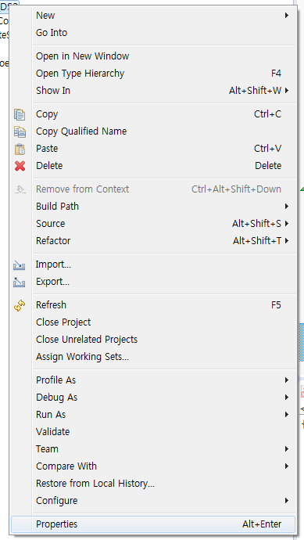
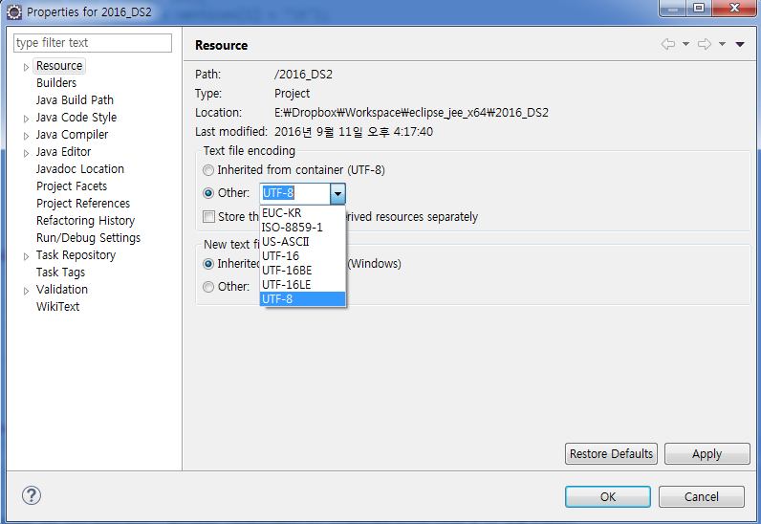
제출 방법 & 주의 사항 (2/2)
Character encoding UTF-8로 설정. (encoding이 다를 경우 소스코드 폰트 깨짐 발생)
프로젝트 폴더 오른쪽 클릭 ➔ Properties ➔ Text file encoding ➔ UTF-8
과제 Copy 하지 말 것!
[copy 적발 시]
1회 적발 → 해당 과제 0점 처리
2회 이상 적발 → F학점 처리
과제 관련 문의
01반(월요일 13:00 실습) – 김태공 (dmflsla@naver.com)
02반(월요일 16:00 실습) – 최세목 (semok95@daum.net)

